Slide 1
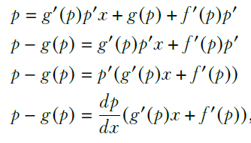
Ecuación de Lagrange
Una ecuación diferencial de la forma:
Se denomina ecuación de Lagrange. Para resolverla, tomamos la sustitución $y′ = p$para obtener la solución general de la ecuación en forma paramétrica, mediante la cual se reduce a
Derivamos la ecuación anterior con respecto a $x$.
Reemplazamos $y′ = p$ en la ecuación anterior.

Slide 2
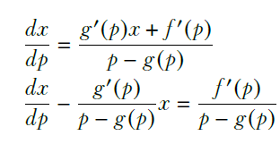
Ecuación de Lagrange
Despejamos $\frac{dp}{dx}$:
Como $y′ = p$ y $\frac{dp}{dx}$ son funciones inversas, intercambiando estas ecuaciones tenemos:
Y esta es una ecuación lineal con solución:

Slide 3
Ecuación de Lagrange
Despejamos $\frac{dp}{dx}$:
Como $y′ = p$ y $\frac{dp}{dx}$ son funciones inversas, intercambiando estas ecuaciones tenemos:
Y esta es una ecuación lineal con solución:

Slide 4
Ecuación de Lagrange
Así la expresión para y viene dada por la fórmula :
Las ecuaciones paramétricas de la solución general de la ecuación de Lagrange son:
Donde c es la constante de la familia de curvas.

